Slide 1
HỆ THỐNG TƯỚI THÔNG MINH
Sinh viên thực hiện:
Hoàng Tú – 19IT5
Trần Quốc Tính – 19IT5
Nguyễn Đăng Qúy – 19IT4
Nguyễn Đại Ngộ – 19IT5
Nguyễn Nam Thành – 19IT5

Slide 2

Hệ thống tưới thông minh
Giới thiệu đề tài
Các thiết bị chính
Nội dung thực hiện
Kết luận và hướng phát triển

Slide 3
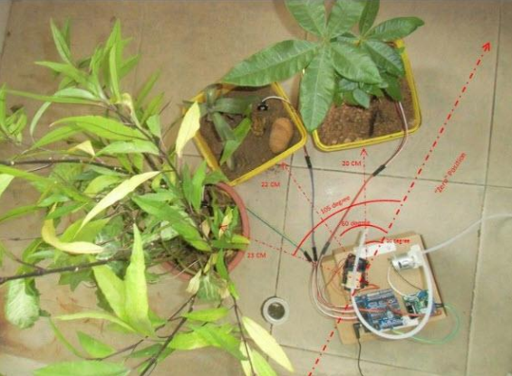
Giới thiệu đề tài
Ứng dụng của Arduino về mô hình hệ thống tưới tiêu tự động.
Sử dụng một cảm biến độ ẩm, nhiệt độ kết nối với một Arduino và điều khiển động cơ tạo ra hệ thống tưới tiêu tự động.
Tất cả mọi việc đều tự động diễn ra trong quá trình cài đặt sẵn và qua các cảm biến để điều tiết việc tưới cây hợp lí trong mọi thời tiết.
Notes:
Trong cuộc sống ngày càng bận rộn, nhiều người vẫn có thú vui là trồng những cây cảnh, vườn rau trong không gian trống của nhà mình như sân thượng, ban công. Tuy nhiên, trong những lúc bận các công việc hằng ngày thì những cây cảnh và vườn rau ở nhà sẽ không ai tưới nước. Cho nên nhóm đã Ứng dụng …
Arduino thật ra là một bo mạch vi xử lý được dùng để lập trình tương tác với các thiết bị phần cứng. Đặc điểm nổi bật của Arduino là môi trường phát triển ứng dụng cực kỳ dễ sử dụng, với một ngôn ngữ lập trình có thể học một cách nhanh chóng Vì vậy với hệ thống tưới tiêu tự động chỉ cần Sử dụng một …

Slide 4
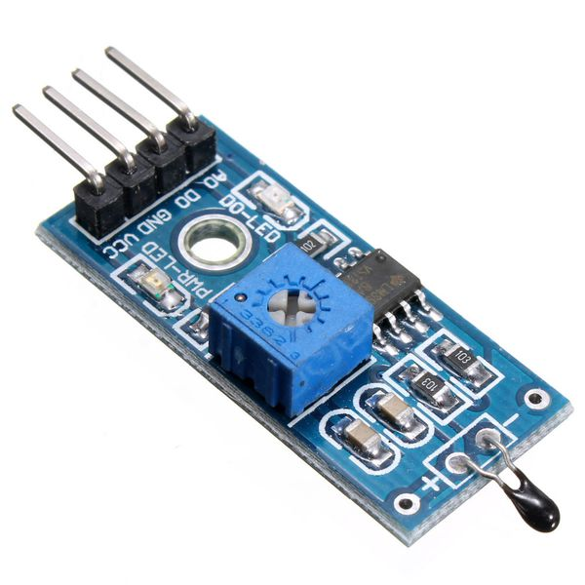
Các thiết bị chính
Modul cảm biến nhiệt độ

Slide 5
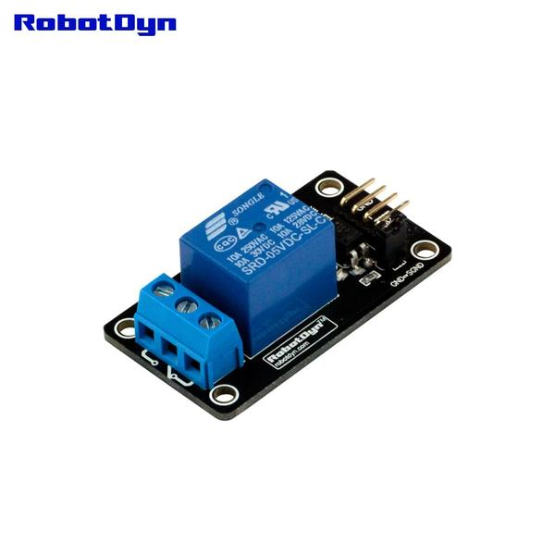
Các thiết bị chính
Modul relay

Slide 6
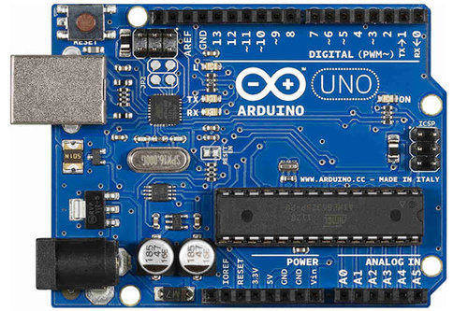
Các thiết bị chính
Mạch adruino
Notes:
Arduino UNO có thể sử dụng 3 vi điều khiển họ 8bit AVR là ATmega8,ATmega168, ATmega328. Bộ não này có thể xử lí những tác vụ đơn giản nhưđiều khiển đèn LED nhấp nháy, xử lí tín hiệu cho xe điều khiển từ xa, làmmột trạm đo nhiệt độ
-
độ ẩm và hiển thị lên màn hình LCD

Slide 7
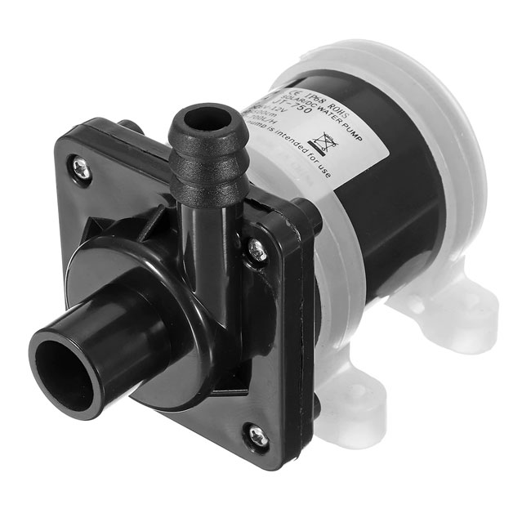
Các thiết bị chính
Máy bơm nước mini

Slide 8
Nội dung thực hiện
1. Thiết kế
2. Lập trình
3. Lắp đặt mạch

Slide 9
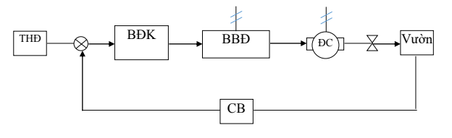
Giới thiệu chung của hệ thống
Ghi chú:
THĐ: Tín hệu đặt
BĐK: Bộ điều khiển
ĐC : Động cơ
CB : Các cảm biến
Hình hệ thống tưới nước tự động

Slide 10
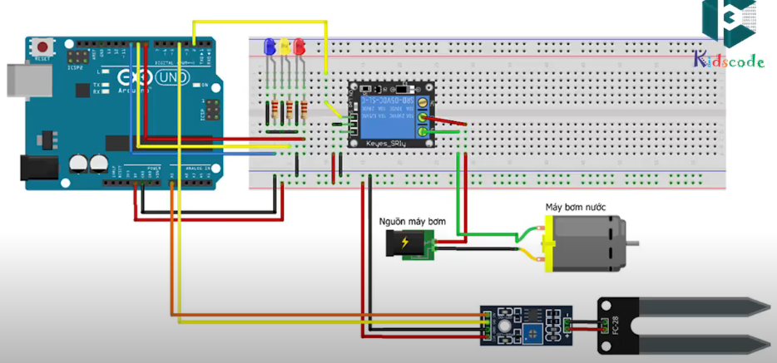
Thiết kế mạch trên Proteus

Slide 11
Lập trình
Arduino IDE
#define pin_analog A0
#define pin_digital 3
#define pin_led 13
#define pin_relay 12
void setup()
{
//Serial.begin(9600);//Mở cổng Serial ở mức 960
pinMode (pin_analog, INPUT);
pinMode(pin_digital, INPUT);
pinMode (pin_led, OUTPUT);
pinMode (pin_relay, OUTPUT);
}
void loop()
{
int do_am_dat = analogRead(pin_analog);
// Ta sẽ đọc giá trị hiệu điện thế của cảm biến
// Giá trị được số hóa thành 1 số nguyên có giá trị
// trong khoảng từ 0 đến 1024
// Đất càng ẩm thì giá trị càng nhỏ. Đất khô thì giá trị lớn
// Đọc giá trị D0 rồi điều khiển Led 13...
// Các bạn cũng có thể điều khiển bơm nước thông qua rơle...
// Đất ẩm trả giá trị về 0 - Đất khô trả giá trị về 1
if(do_am_dat > 800) // Đất khô
{
digitalWrite(pin_led,HIGH); // bật đèn LED cảnh báo
digitalWrite(pin_relay, LOW); // kích hoạt rờ le
}
else // Đất đủ dộ ẩm
{
digitalWrite(pin_led, LOW); // Tắt đèn LED
digitalWrite(pin_relay, HIGH); // tắt rờ le
}
}

Slide 12
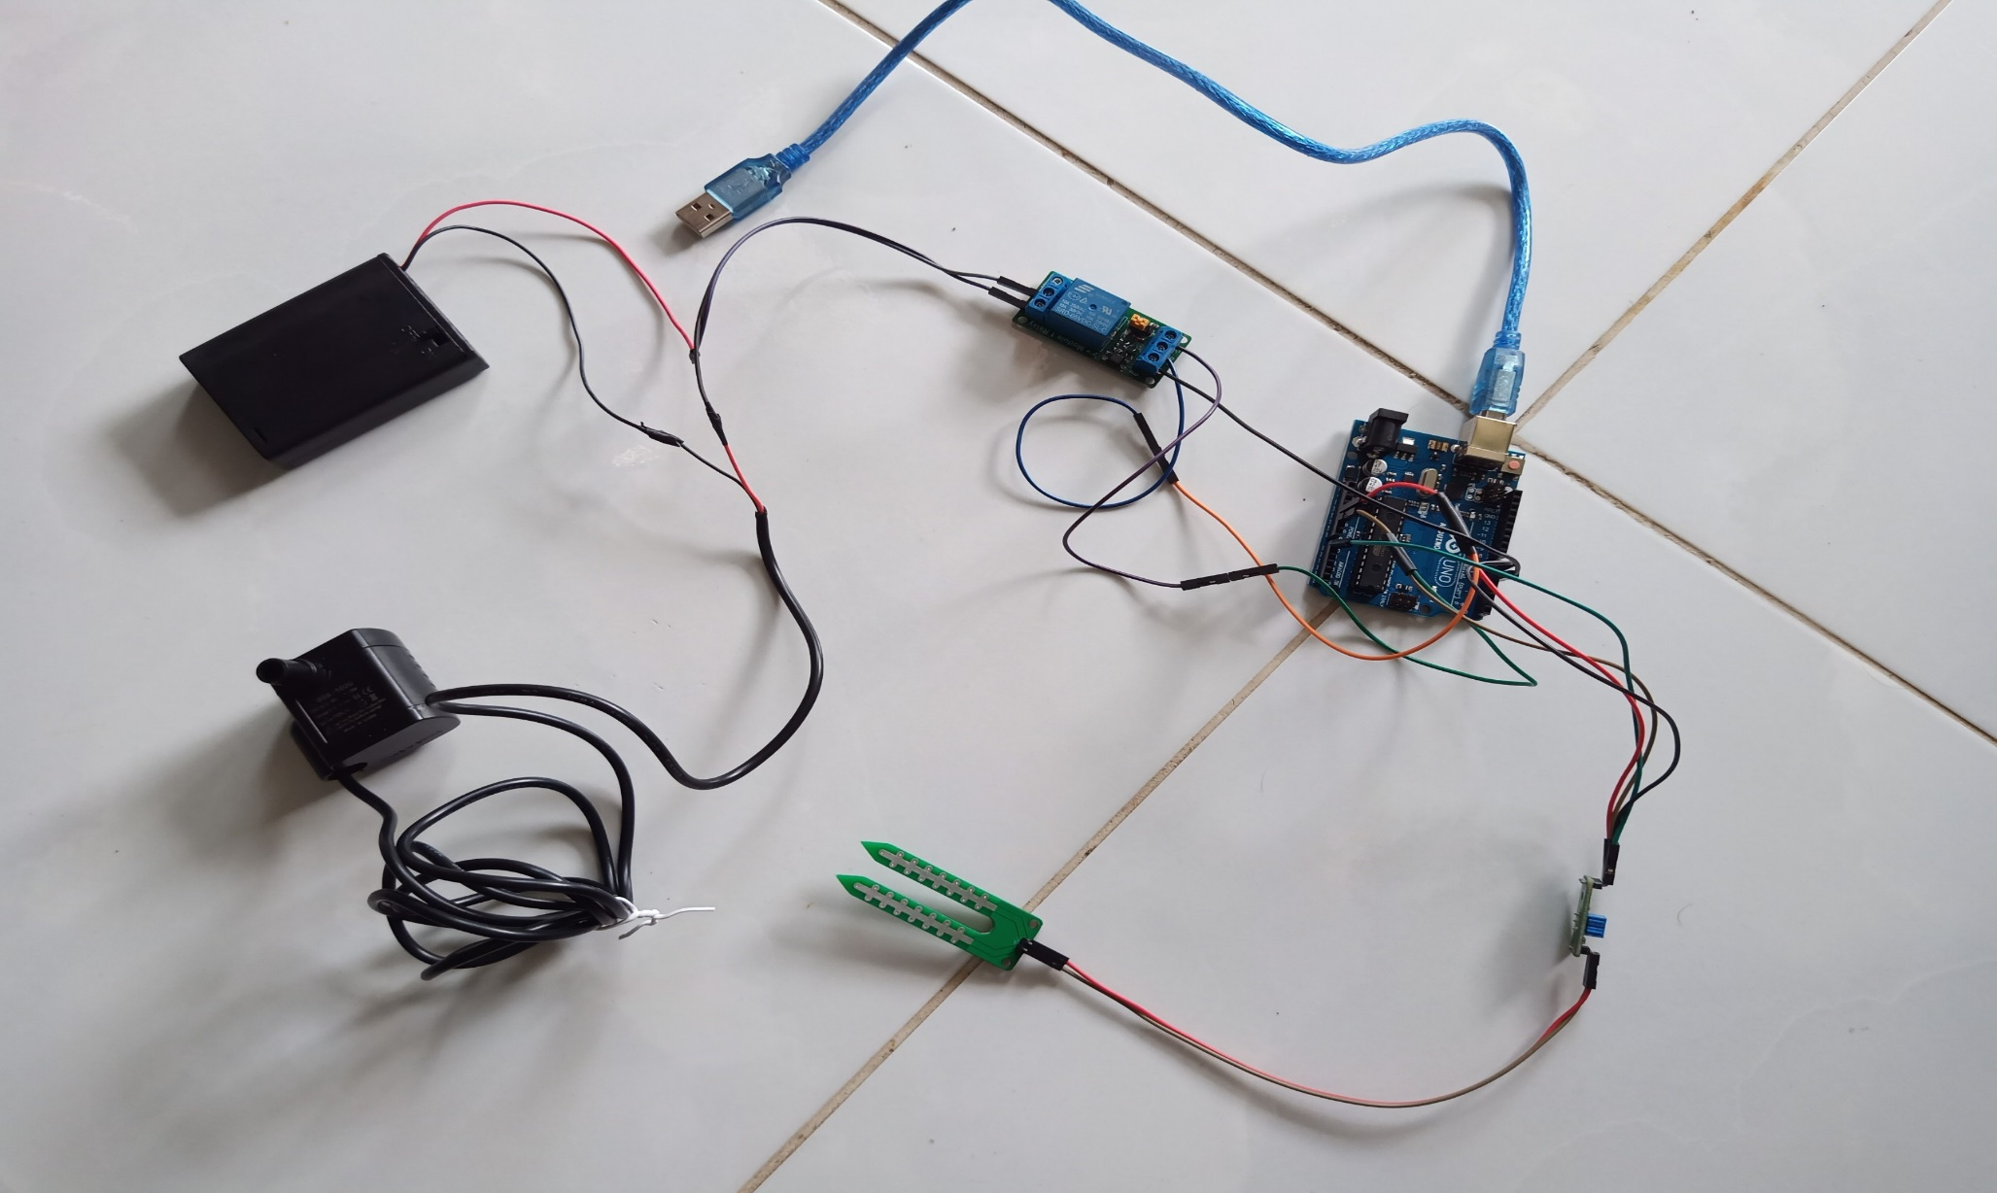
Lắp đặt mạch thực tế

Slide 13
Kết luận và hướng phát triển
Dễ dàng thao tác trên máy tính với một arduino kết nối với máy tính cá nhân
Kết luận
Tự động tưới nước bằng cảm biến nhiệt độ
Tích luỹ được những kinh nghiệm quý báu trong quá trình làm
Khả năng tính toán và hoạch định được kinh phí làm đồ án
Notes:
Quá trình làm đồ án chúng em thật sự gặp rất nhiều khó khăn trong việc chế tạo, thiếu nhiều dụng cụ máy móc cũng như địa điểm để làm đồ án. Vì thế chúng em kính mong Khoa mình sẽ có nhiều hơn nữa sự giúp đỡ cho sinh viên làm đồ án. Đặc biệt là tạo điều kiện máy móc, cơ sở vật chất cho quá trình làm đồ án.

Slide 14
Kết luận và hướng phát triển
Đo và thông báo được các thông số về môi trường xung quanh
Tự động bật tắt trên các công tắc dựa trên cảm biến ánh sáng
Hướng phát triển
Phát triển giao diện giám sát mô phỏng trên phần mềm C#.
Đưa đề tài phát triển rộng rãi vào thực tế.

Slide 15
Cảm ơn đã theo dõi !

